Slide 1
PRESUPUESTO GENERAL DE LA NACION
Es la herramienta que le permite al sector público cumplir con la producción de bienes y servicios públicos para satisfacción de las necesidades de la población de conformidad con el rol asignado al Estado en la economía y sociedad del país.

Slide 2
COMFORMADO POR:
INGRESOS
El Estado recibe, con el presupuesto público, ingresos por:
Cobro de impuestos
Venta de bienes producidos por empresas públicas
Ventas o alquileres de propiedades
Multas impuestas o por emisión de bonos u obtención de créditos, entre otros.
Con los ingresos, los gobiernos pueden realizar sus gastos, sus inversiones, etc.

Slide 3
GASTOS
Erogación o salida de dinero originada en una empresa o entidad estatal, hace parte del gasto público.
Dentro del gasto público están los gastos de inversión, los gastos de funcionamiento y los gastos destinados al servicio de la deuda tanto interna como externa, esto es al pago de intereses y amortización de capital.

Slide 4
Características
a. El presupuesto es un plan de operación;
b. Se formula en forma anticipada;
c. Muestra los logros esperados por la administración;
d. Sirve como medida estándar para comparar acontecimientos reales; y
e. Permite investigar y corregir las causas de las deviaciones.

Slide 5
Clases de Presupuesto
La ley orgánica del presupuesto indica que el presupuesto general de la nación se divide en presupuesto de ingresos y presupuesto de egresos, y que este será aprobado por el Congreso de la República de Guatemala.

Slide 6
Función dentro de la economía de un país:
En el presupuesto público encontramos la utilización que el gobierno hace de los impuestos que pagamos, el gasto que realizarán las entidades públicas, el crecimiento de la deuda pública, en otras palabras, cómo el presupuesto va a afectar la economía del país.

Slide 7
El presupuesto se orienta al alcance de los objetivos siguientes:
Reducción del déficit fiscal,
Fortalecimiento de la inversión pública,
Atención al gasto social prioritario,
Mejores condiciones de financiamiento

Slide 8
Vinculación con la Auditoría
Los presupuestos servirán como base de control administrativo, base para la verificación de que las etapas del proceso administrativo se están llevando apegadas al plan establecido y en su defecto hacer las recomendaciones y sugerencias correspondientes, derivado de las variaciones apreciadas en el transcurso de la auditoría.

Slide 9
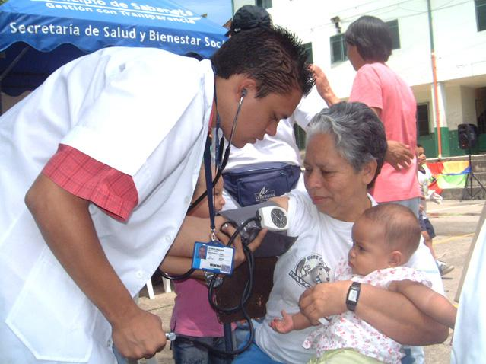
Perspectivas para el país.
Mejorar el impacto de las intervenciones o acciones del Estado según las necesidades de la población.

Slide 10
A nivel Macroeconómico:
Aumento de la recaudación de impuestos.
Estimaciones de una leve devaluación en nuestra moneda.
Recuperar la credibilidad ante empresas extranjeras para que inviertan en el país.

